Slide 1
화면 설계(UI 명세서)
Pigeon

Slide 2
변경 이력
일자 | 버전 | 변경 내역 | 작성자
2017/05/24 | V1.0 | 새로 생성 | 김승현

Slide 3
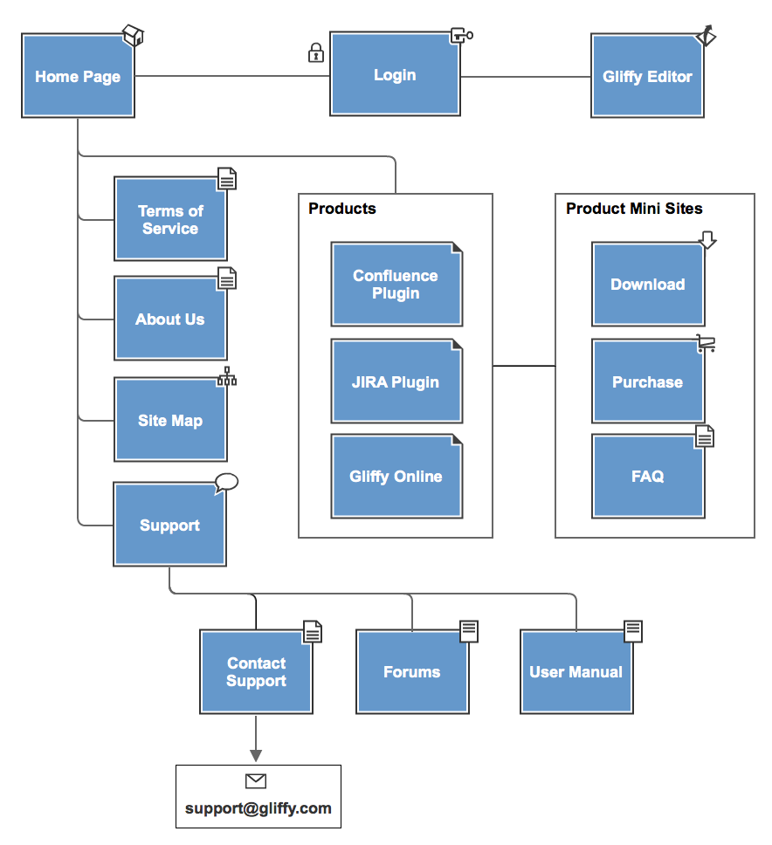
System Map
예제)

Slide 4
System Map
기본 화면-오늘(SC01)
오늘 할 일들을 나열
등록(ToDo항목)
과제(SC03)
등록(과제)
진행 미완
진행 완성
지남 미완
지남 완성
기능
검색
삽입
삭제
기능
검색
삽입
삭제
달력 출력
할 일이 있는 날짜에 별도의 표시
날짜 우선/ 그 후 중요도에 따라 출력
출력 범위
달력(SC02)
중요한 ToDo항목 우선 나열

Slide 5
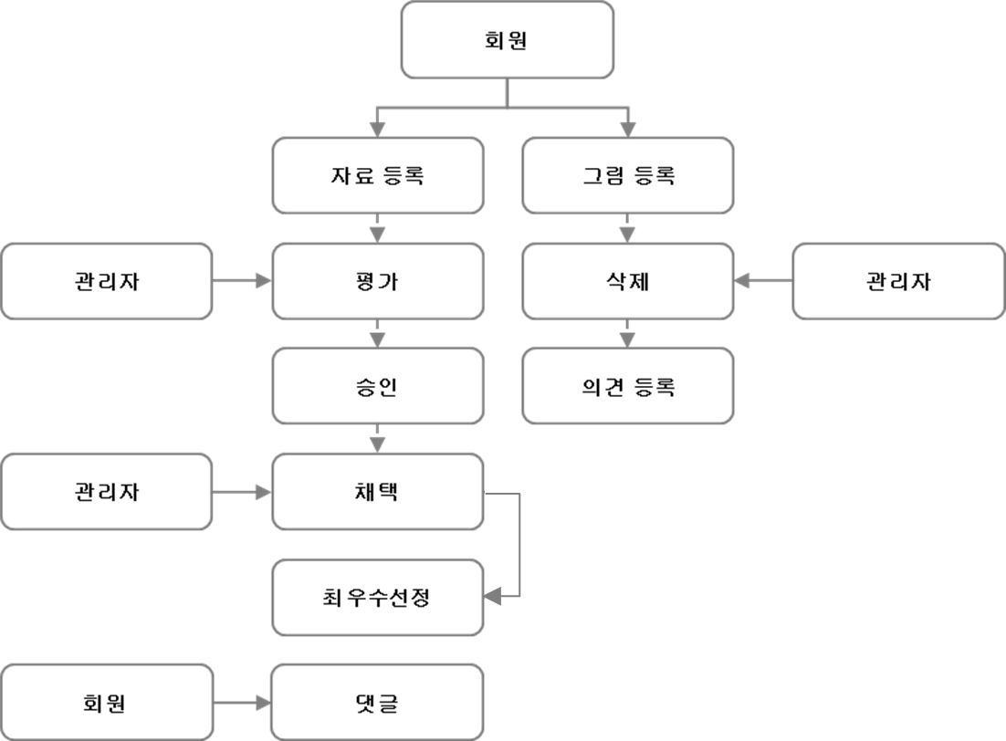
System Process 정의
예제)

Slide 6
프로젝트 명 |  | 문서 명
화면 명 |  | 화면 ID |  | 버전 | 2014.XX.XX
관련 Use Case ID
사용자의 회원 가입을 처리하는 화면이다.
- 회원 가입 -
아이디
화면 순서
확인 버튼을 누르면 회원 가입 완료 메시지를 표시하고,
메인 화면으로 이동한다.
취소 버튼을 누르면 메인 화면으로 이동한다.
......
비밀번호
Phone
Email
UI 요구사항
주소
배경색은 연한 녹색(RGB값) 으로 한다.
폰트는 맑은 고딕을 사용한다.
각 항목명은 직관적으로 한다.
확인, 취소는 버튼으로 한다.
......
확인
취소

Slide 7
프로젝트 명 |  | 문서 명
화면 명 |  | 화면 ID |  | 버전 | 2014.XX.XX
관련 Use Case ID
- 회원 가입 -
화면 입/출력 정보일람
번호 | I/O | I/O 명 | 항목 속성
1 | I/O | 아이디 입력 | Text Box
2 | I/O | 비밀번호 입력 | Text Box
 |  | …
아이디
1
비밀번호
2
Phone
3
I/O 표시
- 입력만 수행 : I
- 출력만 수행 : O
- 입/출력 모두 수행 : I/O
항목 속성 예
- Radio Box
- Push Button
- Combo Box ..
Email
4
주소
5
확인
취소

Slide 8
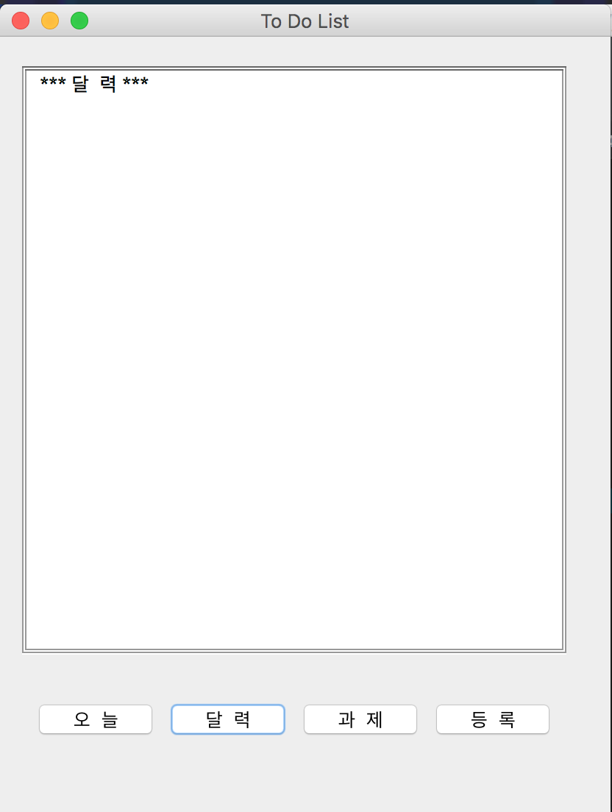
프로젝트 명 | To do list 프로그램 만들기 | 문서 명 | UI Design Template
화면 명 | 기본 화면 | 화면 ID | SC01 | 버전 | 2017.05.24
관련 Use Case ID | UC05, UC06, UC07
사용자의 회원 가입을 처리하는 화면이다.
화면 순서
처음 프로그램을 켰을 때 [오늘]이 출력된다.
[달력]을 눌렀을 경우 [달력]이 출력된다.
[과제]을 눌렀을 경우 [과제]인터페이스로 넘어간다.
[등록]을 눌렀을 경우 [등록]인터페이스로 넘어간다.
[오늘]을 다시 누를 경우 [오늘]이 출력된다.
4개의 버튼은 병렬적이다.
UI 요구사항
[오늘]을 누를 경우 오늘 할 일들이 Text 창에 출력된다.
이 때 중요도를 표시한 항목이 우선적으로 출력된다.
[달력]을 누를 경우 오늘의 날짜가 있는 달력과 다음달 달력이
출력된다.
[달력]창의 달력에는 할 일이 있는 날짜에 표기가 생긴다.

Slide 9
프로젝트 명 | To do list 프로그램 만들기 | 문서 명 | UI Design Template
화면 명 | 기본 화면 | 화면 ID | SC01 | 버전 | 2017.05.24
관련 Use Case ID | UC05, UC06, UC07
화면 입/출력 정보일람
번호 | I/O | I/O 명 | 항목 속성
1 | I | 오늘 | Push Button
2 | I | 달력 | Push Button
3 | I | 과제 | Push Button
4 | I | 등록 | Push Button
5 | O | 출력 화면 | Text Box
5
1
2
3
4

Slide 10
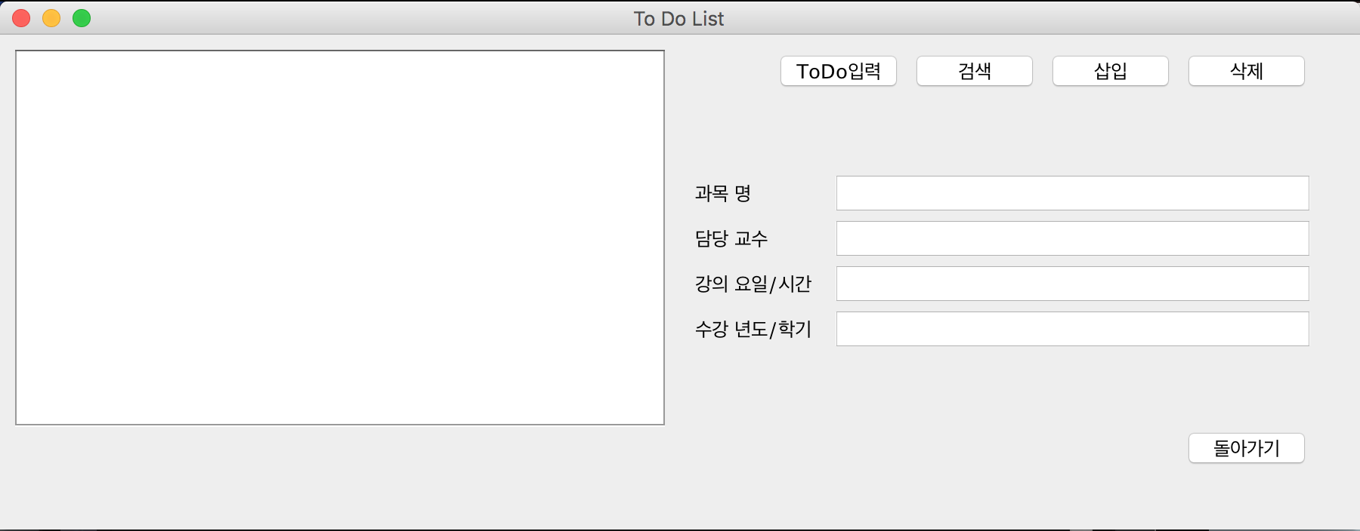
프로젝트 명 | To do list 프로그램 만들기 | 문서 명 | UI Design Template
화면 명 | 과목 입력 | 화면 ID | SC04 | 버전 | 2017.05.24
관련 Use Case ID | UC01, UC04
사용자의 회원 가입을 처리하는 화면이다.
화면 순서
과목 명, 담당 교수, 강의 요일/시간, 수강 년도/학기 창을 채우고
삽입을 한다.
과목명을 입력하고 검색을 누를 경우 텍스트 창에 기존에 적었던
내용들이 출력된다.
과목명을 입력하고 삭제를 누르면 해당 과목 데이터가 사라진다.
과목명을 입력하고 다른 항목들을 기존 정보와 다른 항목을 넣을
경우 기존에 적었던 내용들이 변경된다.
UI 요구사항
배경색, 폰트는 기본 설정된 대로 한다.
검색,삽입,삭제는 버튼 그대로의 일을 수행하도록 한다.
수정을 원할 경우 같은 과목 명(key값이 된다)에 다른 내용을 넣고
삽입을 클릭할 경우 이루어지도록 한다.
ToDo입력을 누를 경우 인터페이스가 ToDo입력 화면으로 넘어가게
한다
검색/삽입/삭제 버튼을 누를 때마다 기존 텍스트 창에 적은 내용이
자동으로 사라지게 한다.
돌아가기를 누를 경우 기본화면(class1)로 돌아가게 된다.

Slide 11
프로젝트 명 | To do list 프로그램 만들기 | 문서 명 | UI Design Template
화면 명 | 과목 입력 | 화면 ID | SC04 | 버전 | 2017.05.24
관련 Use Case ID | UC01, UC04
화면 입/출력 정보일람
번호 | I/O | I/O 명 | 항목 속성
1 | I | 과목 명 | Text Box
2 | I | 담당 교수 | Text Box
3 | I | 강의 요일/시간 | Text Box
4 | I | 수강 년도/학기 | Text Box
5 | O | 검색 내용 출력 화면 | Text Box
5
1
2
3
4

Slide 12
프로젝트 명 | To do list 프로그램 만들기 | 문서 명 | UI Design Template
화면 명 | 과목 입력 | 화면 ID | SC04 | 버전 | 2017.05.24
관련 Use Case ID | UC01, UC04
화면 입/출력 정보일람
번호 | I/O | I/O 명 | 항목 속성
1 | I | ToDo입력 | Push Button
2 | I | 검색 | Push Button
3 | I | 삽입 | Push Button
4 | I | 삭제 | Push Button
5 | I | 돌아가기 | Push Button
1
2
3
4
5

